Slide 1


KHỞI ĐỘNG

Slide 2

Chúng tôi sẽ giúp hoàng tử chuẩn bị đồ để giải cứu công chúa!

Slide 3








Con rồng đã khóa những vũ khí rồi! Các bạn hãy cùng chúng tôi mở khóa để giúp hoàng tử nhé!
Notes:
Hướng dẫn: Các thầy cô kích vào từng đồ dùng để mở các câu hỏi tương ứng.
+ Ấn nút mũi tên sau khi trả lời hết 3 câu hỏi.

Slide 4


Diện tích xung quang của hình hộp
chữ nhật là:
A. 0,6 dm²
B. 6 dm²
1,2 m
C. 60 dm²
D. 600 dm²
10 dm
15 dm
MỞ KHÓA
Notes:
CÁC THẦY CÔ ẤN NÚT MŨI TÊN ĐỂ QUAY TRỞ VỀ SL5

Slide 5
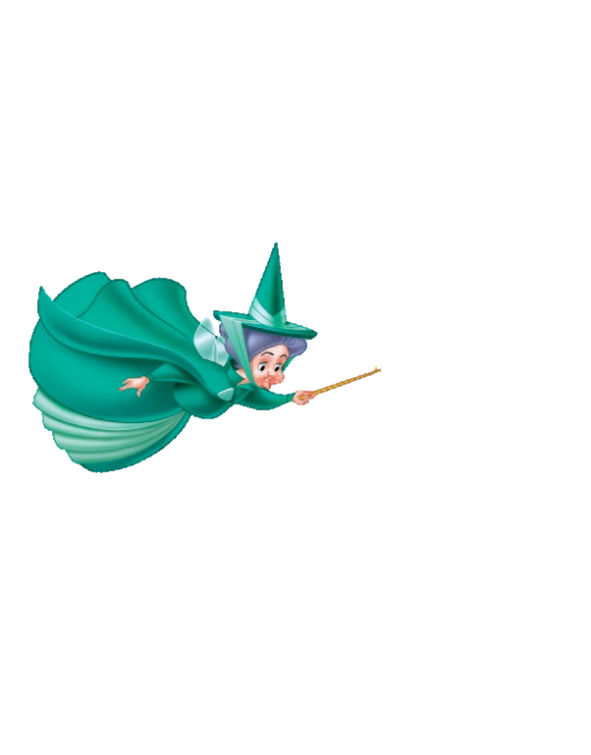
Diện tích toàn phần của hình hộp
chữ nhật là:
A. 9 m²
B. 90 m²
1,2 m
C. 900 m²
D. 0,9 dm²
10 dm
15 dm
MỞ KHÓA
Notes:
CÁC THẦY CÔ ẤN NÚT MŨI TÊN ĐỂ QUAY TRỞ VỀ SL5

Slide 6

Diện tích xung quanh của hình hộp chữ nhật?
Biết rằng chu vi mặt đáy 17 cm, chiều cao 12cm.
A. 17 x 2
B. 17 + 12
C. 17 x 5 x 2
D. 17 x 12
MỞ KHÓA
Notes:
CÁC THẦY CÔ ẤN NÚT MŨI TÊN ĐỂ QUAY TRỞ VỀ SL8

Slide 7

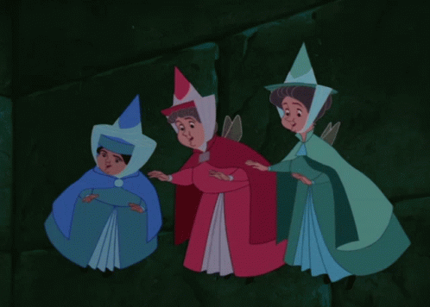

Cháu cảm ơn các bà đã giúp!
Trông hoàng tử tuyệt quá!

Slide 8

Thứ ….ngày ….tháng….năm …
Tiết 120:
DIỆN TÍCH XUNG QUANH VÀ DIỆN TÍCH TOÀN PHẦN CỦA HÌNH LẬP PHƯƠNG
Notes:
Thiết kế: Hân Di zalo 0948607584

Slide 9

YÊU CẦU CẦN ĐẠT
- Thuộc quy tắc, công thức tính diện tích xung quanh, diện tích toàn phần và vận dụng để tính diện tích xung quanh, diện tích toàn phần của hình lập phương.
- Vận dụng để xử lí các tình huống trong cuộc sống.

Slide 10







Slide 11




Bạn Mai cần bao nhiêu xăng – ti – mét vuông bìa để cắt dán được một hộp đựng quà hình lập phương cạnh 8 cm nhỉ ?

Slide 12
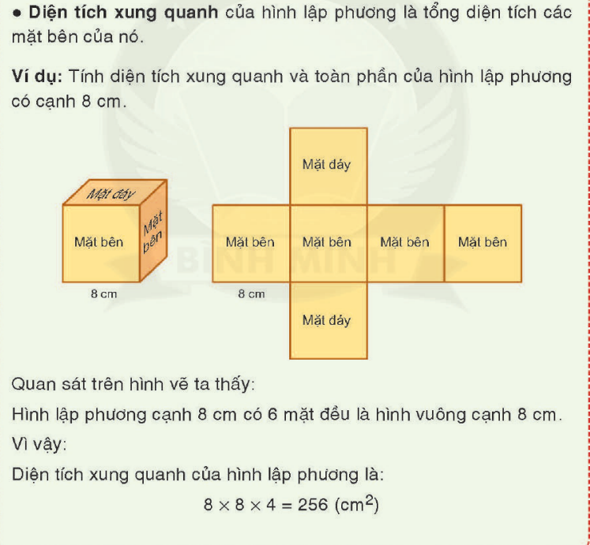
Diện tích xung quanh của hình lập phương là tổng diện tích các mặt bên của nó
Ví dụ: Tính diện tích xung quanh và toàn phần của hình lập phương có cạnh 8 cm
Quan sát trên hình vẽ ta thấy:
Hình lập phương cạnh 8 cm có 6 mặt đều là hình vuông có cạnh 8 cm.
Vì vậy:
Diện tích xung quanh của hình lập phương là:
8 x 8 x 4 = 256 ( cm²)

Slide 13
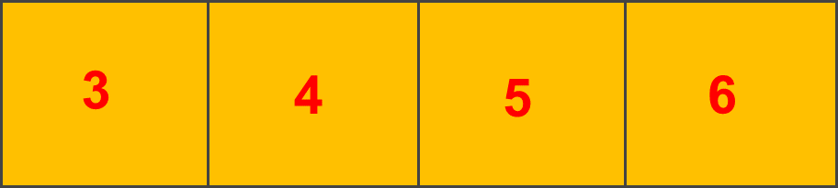
DIỆN TÍCH XUNG QUANH CỦA HÌNH LẬP PHƯƠNG
1
1
4
3
6
5
3
4
5
6
2
a
2
a
Diện tích xung quanh của hình lập phương bằng diện tích một mặt nhân 4
S_{xq} = (a x a) x 4
Trong đó S_{xq} là diện tích xung quanh, a là cạnh của hình lập phương

Slide 14
Diện tích toàn phần của hình lập phương là tổng diện tích sáu mặt của hình đó
Mỗi hình lập phương cạnh 8 cm có 6 mặt đều là hình vuông có cạnh 8 cm
Diện tích toàn phần của hình lập phương là:
8 x 8 x 6 = 384 ( cm²)
Bạn Mai cần 384 cm² bìa để cắt dán thành hộp quà dạng hình lập phương cạnh 8 cm

Slide 15
DIỆN TÍCH TOÀN PHẦN CỦA HÌNH LẬP PHƯƠNG
1
1
4
3
6
5
3
4
5
6
2
2
a
Diện tích toàn phần của hình lập phương bằng diện tích một mặt nhân 6
S_{tp} = (a x a) x 6
Trong đó S_{tp} là diện tích toàn phần, a là cạnh của hình lập phương

Slide 16
LUYỆN TẬP
THỰC HÀNH

Slide 17

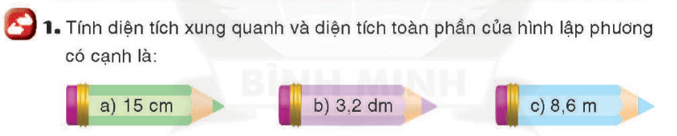
c) Diện tích xung quanh của hình lập phương đó là:
8,6 × 8,6 × 4= 295,84 (m²)
Diện tích toàn phần của hình lập phương đó là:
8,6 × 8,6 × 6 = 443,76 (m²)
Diện tích xung quanh của hình lập phương đó là:
15 × 15 × 4 = 900(cm²)
Diện tích toàn phần của hình lập phương đó là:
15 × 15 × 6 = 1350(cm²)
b) Diện tích xung quanh của hình lập phương đó là:
3,2 × 3,2 × 4 = 40,96 (dm²)
Diện tích toàn phần của hình lập phương đó là:
3,2 × 3,2 × 6 = 61,44 (dm²)

Slide 18
Vận dụng

Slide 19
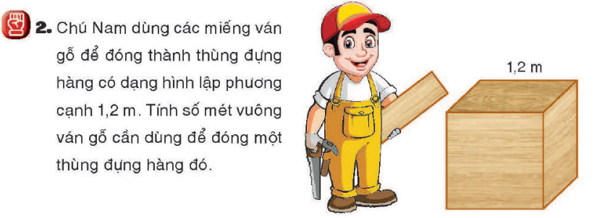

Slide 20
Bài giải
Số mét vuông ván gỗ chú cần dùng để đóng thùng đựng hàng đó là:
1,2 × 1,2 × 6 = 8,64 (m²)
Đáp số: 8,64 m².

Slide 21






CỦNG CỐ
Nhắc lại quy tắc tính diện tích xung quanh và diện tích toàn phần của hình lập phương

Slide 22





Học thuộc quy tắc tính diện tích xung quanh và diện tích toàn phần của hình lập phương.
Chuẩn bị bài sau

Slide 23




